Slide 1

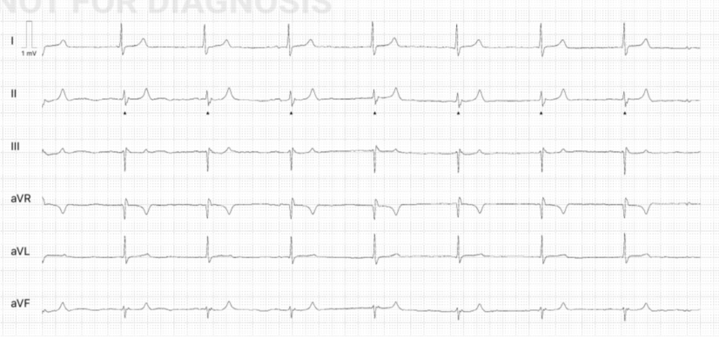
A Bitter Pill
Farmacologische quiz
Casus 95: Man van 73 jaar
Presenteert zich op de SEH voor de geriatrie vanwege algehele malaise. Hij is recent opgenomen geweest op afdeling geriatrie i.v.m. kaakproblemen en een urineweginfectie.Voorgeschiedenis: o.a. Lewy body dementie, endocarditis en CVA. Anamnese: afgelopen weken vermoeid, mobiliseren lukt eigenlijk niet door combinatie van rugklachten, polyneuropathie en slechte conditie.
Is hulpbehoevend en zit alleen nog maar thuis.
Daarnaast op avond van presentatie:
Cir: pijn op de borst, drukkend van aard. Gisteravond eigenlijk ook, maar nu meer: olifant- en bandgevoel
Abd: idee dat buik aan het zwellen is; afgelopen dagen wat misselijk en 2 dagen geleden gebraakt, vandaag niet. Intake redelijk.
Ontlasting normaal, geen bloed of slijm of obstipatie.
Uro: Plast goed, geen dysurie of hematurie, bekend met nierfunctiestoornis (GFR 35).Hetero-anamnese met echtgenote: afgelopen dagen meer hoesten zonder duidelijke sputumproductie, alleen wit schuim rond mond in de slaap.
Geen duidelijke dyspneu.
VRAAG:
Wat is hier aan de hand? Is er een medicamenteuze verklaring?
Zijn er relevante interacties tav het ECG?
Welke behandeling start je?
Medicatielijst:
Clopidogrel 75mg, 1dd2
Metoprolol 100mg, 1dd1
Amlodipine 10mg, 1dd1
Tamsulosine 0,4mg, 1dd1
Cotrimoxazol 480mg, 2dd1
Allopurinol 100mg, 1dd1
Paracetamol 500mg, 3dd2
Pregabaline 75mg, 1dd1
Clozapine 25mg 1dd1, 6,25mg 2dd1
Duloxetine 30mg, 2dd1
Galantamine 8mg 1dd1, 24mg 1dd1
Semaglutide 14mg, 1dd1
Abasaglar, 1 dd 19 IE
Insuline aspart, zn 3dd volgens bijspuitschema
Colecalciferol 5600IE, 1x/wk
Macrogol/zouten, zn 1dd1
Ook deze quiz ontvangen?
Meld je aan via:
ECG bij opname
Aanmelden via: bitterpillnvkfb@gmail.com ​
Aangeleverd door: Merel van der Aa (AIOS geriatrie, klinisch farmacoloog io), Laurien Koers (AIOS geriatrie, klinisch farmacoloog io), Lisa Oosterwijk (AIOS geriatrie, klinisch farmacoloog io), Jette van Lint (apotheker, klinisch farmacoloog io)

